Slide 1

课程报告2
2021级智能机器平台2班第4组
组长：王炳达
组员：刘洋、郭法、王宗辉、周艺梵

Slide 2
1
项目产品规划
2
客户需求调研
目 录
3
产品规格
4
任务完成情况小结与小组会议记录
5
成员任务与分工

Slide 3
1
项目产品规划
产品类型
产品规划
汇报人：刘洋

Slide 4
产品类型
智能循迹派送小车结合无人驾驶和物流的时代热点，具有自动驾驶循迹和投放的功能，是属于为熟悉的市场和产品类别开发的新产品。

Slide 5
产品规划
（1）识别机会
（2）评估并确定项目的优先级
（3）分配资源和计划时间
（4）完成项目前期规划
（5）反思过程和结果

Slide 6
产品规划
（1）识别机会
由于当今时代，网购等商业活动十分发达。但是，在这样一个智能化的时代，项目组发现我们难免要从事一些体力性的活动，比如取快递，搬东西。这些无疑都给我们生活带来了一些困难。小组讨论认为，智能派送小车的出现，能够帮助人们减少体力劳动，无疑具有广阔的潜在市场。同时，这样的产品也具有可行性，通过传感器，软件系统，硬件系统等各个系统的协同工作，能够起到智能派送的效果，同时也能够不断地迭代更新，升级产品。该产品具有较强的实用性，具有较好的获取市场份额的能力。通过小组的不断分工和完善，该产品也能够具有较强竞争优势。更为关键的是，该产品投入成本小，风险小，值得尝试。

Slide 7
产品规划
（2）评估并确定项目的优先级
项目组确保以客户为中心，确保满足客户的需求。同时，项目组也应当不断探索新的技术，争取在软硬件方面能够实现技术突破，实现技术方面的领先。

Slide 8
产品规划
（3）分配资源和计划时间
具体如前文小组成员分工与项目甘特图所示。
分配资源
计划时间

Slide 9
产品规划
（4）完成项目前期规划
1）关键商业目标 2）获益提议
① 支持小组战略目标:制作高效小车。 ① 产品性价比相对较高；
② 产品推出时间：2022年1月14日前。 ② 产品安全，不容易产生安全方面的问题；
③ 产品功能比较实用，节省人力。
3）主要市场
快递投放领域（公司为主）。 5）利益相关者
4）假设和约束

Slide 10
产品规划
假设和约束
假设
利用Solidworks进行制图，进行建模与手绘
掌握Arduino及其编程知识
约束
能力方面
掌握中控与机械零件、电机驱动模块
实现组装和调试
时间方面
经费方面
假设和约束概念图

Slide 11
产品规划
（4）完成项目前期规划
5）利益相关者
① 产品开发者：产品开发者将通过制作开发掌握知识并学习技能。
② 产品使用者（个体）：减少不必要体力劳动，能够提高工作效率。
③ 快递公司：减少人力成本和财力成本，将提高快递公司的利润。
④ 快递员：影响快递员的工作，在一定程度上减少快递员数量。

Slide 12
产品规划
（5）反思过程和结果
1）经过小组讨论，认为前期时间安排等工作可能存在一定的不妥，小组将灵活地变更和调整完成产品的时间；
2）小组未考虑过使用创新的软硬件，在这方面可以不断灵活调整；
3）开发团队在时间管理方面存在部分问题，应该提高工作效率。

Slide 13
2
客户需求调研
客户需求分析过程
产品目标树
汇报人：王炳达

Slide 14
客户需求调研
客户需求调研分为五步骤：
（1）步骤一：收集来自客户的原始数据
（2）步骤二：根据客户需求解释原始数据
（3）步骤三：组织客户需求的层次结构
（4）步骤四：确定客户的需求的相对重要性
（5）步骤五：反思结果和过程

Slide 15
客户需求调研
步骤二：根据客户需求解释原始数据
1）编写需求书的五个原则
① “做什么”而非“怎么做”；
② 产品特点；
③ 肯定而非否定；
④ 产品属性；
⑤ 避免“必须”和“应该”。

Slide 16
客户需求调研
步骤五：反思结果和过程
1）是否与目标市场上的主要顾客都进行了交流？
2）是否确定出已识别的最主要的需求？
3）是否捕捉到目标客户的潜在需求？
4）如何完善改进客户需求分析流程？

Slide 17
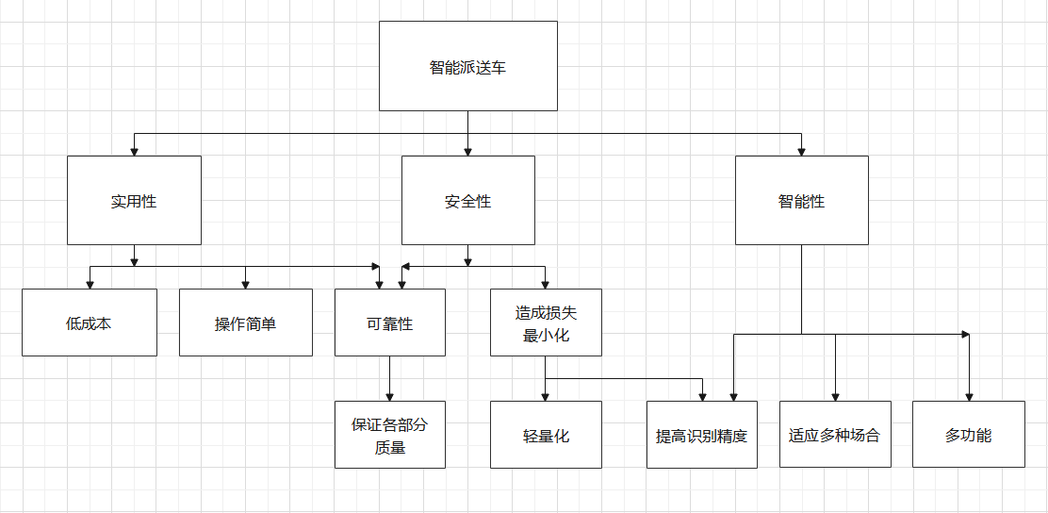
客户需求调研
产品目标树：

Slide 18
3
产品规格
建立目标规格
产品规格参数表
需求——指标矩阵
汇报人：周艺梵、郭法

Slide 19
产品规格
建立目标规格：
（1）准备指标列表
（2）收集竞争产品的指标基准信息
（3）为每个指标设置理想值和临界可接受值
（4）反思结果和过程

Slide 20
产品规格
建立目标规格：
（1）准备指标列表：
序号 | 需求
1 | 安全性
2 | 效率
3 | 派送费用
4 | 精准度

Slide 21
产品规格
建立目标规格：
（1）准备指标列表：
序号 | 零件 | 单位 | 对应需求序号
1 | 车长 | cm | 1
2 | 车宽 | cm | 1
3 | 前轮直径 | cm | 2、4
4 | 转向轮直径 | cm | 4
5 | 物块大小 | mm*mm*mm | 2、3
6 | 物块存储器 | mm*mm*mm | 2、3
7 | 投放误差 | cm | 4
8 | 小车速度 | m/s | 2
9 | 电机电压 | V | 1、2
10 | 总价 | RMB | 3

Slide 22
产品规格
建立目标规格：
（2）收集竞争产品的指标基准信息
项目序号 | 项目 | 单位
1 | 前轮轮径、轮宽 | mm
2 | 转向轮轮径、轮宽 | mm
3 | 赛道测试时间 | s
4 | 传感器工作距离 | mm
5 | 车长、宽 | mm
6 | 电机电压 | V
7 | 小车车速 | m/s
8 | 总价 | RMB

Slide 23
产品规格
建立目标规格：
（3）为每个指标设置理想值和临界可接受值
零件 | 目标值 | 理想值 | 临界可接受值
车长 | 25cm | 23-28cm | 20-30cm
车宽 | 15cm | 12-18cm | 10-20cm
前轮直径 | 6cm | 5-7cm | 4-7cm
转向轮直径 | 3cm | 2.5-3.5cm | 2-4cm
物块大小 | 50mm*50mm*50mm | 50mm*50mm*50mm
物块存储器 | 55mm*55mm*55mm | 60mm*60mm*60mm
投放误差 | 0 | 0-2cm | 0-4cm
电机电压 | 5V | 4.5-5.5V | 4-6V
总价 | 600RMB | 550-650RMB | 500-700RMB

Slide 24
产品规格
建立目标规格：
（4）反思结果和过程
在确定产品指标中，小组成员经过讨论与搜集资料，比对已有产品规格，衡量理想值，并为智能派送车做出合理临界值。

Slide 25
产品规格
产品规格参数表：
组件名称 | 数量 | 参考单价/元
Arduino开发板 | 1套 | 150
面包板 | 2块 | 10
接插线 | 1套 | 20
电池盒 | 2个 | 10
直流减速电动机 | 2个 | 30
电动机驱动模块 | 2个 | 30
传感器模块 | 2个 | 50
3D打印材料 | 不限 | 350

Slide 26
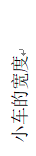
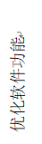





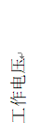

产品规格
指标 需求 |  | 1 | 2 | 3 | 4 | 5 | 6 | 7 | 8 | 9
1 | 小车的安全性 | • |  |  | •
2 | 提高小车速度 |  |  |  |  |  |  | • | •
3 | 获知位置信息 |  |  |  |  | • |  |  |  | •
4 | 保护用户隐私 |  | • |  |  |  |  |  |  | •
5 | 降低派送费用 |  |  | •
6 | 提高额定载重量 |  |  | •
7 | 提升投放精准度 |  |  |  |  |  | • |  |  | •
8 | 自动识路功能 |  |  |  |  |  |  |  |  | •
需求——指标矩阵：

Slide 27
任务完成情况
小组会议记录
3
任务完成情况
小组会议记录
汇报人：王宗辉

Slide 28
任务完成情况小结
在第9周至第11周期间，本组对智能派送车的产品规划进行了完善，面向社会大众进行了客户需求调研，并制定了较为详细的制作计划。王炳达对客户需求进行了调查；刘洋完成了产品的详细规划；周艺梵、郭法完成了产品规格的明确；王宗辉对小组会议进行了记录以及对任务完成情况的总结

Slide 29
议题 | “智能循迹派送小车”的项目规划
组长 | 王炳达 | 年级/班级/组别 |  | 2021级二班第4组
组员 | 郭法、周艺梵、王宗辉、刘洋
会议时间 | 2021年10月14日19：00-21：00 |  | 会议地点 | 郑东图书馆406读者研究厢
讨论内容 | 1. 项目规划包含产品规划五步骤和产品任务书2. 成员分工，工作分解。客户需求调研由王炳达负责；PPT、产品规格由周艺梵、郭法负责；产品规划由刘洋负责；小组会议记录和任务完成小结有王宗辉负责。 各成员的相关问题和解决方案。讨论了职责的细分和需要进行的问卷调查等事宜，都一一解决。甘特图，日历的相关问题。规划了将来任务并由王炳达做处理制作和完善。5.小车规格应按照客户调查表明确目标、需求和指标
下一步工作计划 | 1. 在各成员完成任务后进行各成员工作的整合与细节讨论；2.讨论课程报告与PPT制作，在制作完成后统一讨论；3. 在课程报告和PPT完成后进一步讨论派送小车的构造与硬件，；4.报告完成后，进行建模软件的使用训练与组员间互传文件的统一。
附件材料清单 | 无
会议记录

Slide 30
4
成员分工
汇报人：王炳达

Slide 31
本次任务成员分工
产品类型、产品规划：刘洋
客户需求调研：王炳达
产品规格：郭法、周艺梵
任务完成情况小结、小组会议记录：王宗辉
PPT制作：王炳达

Slide 32
谢谢大家！

